Slide 1
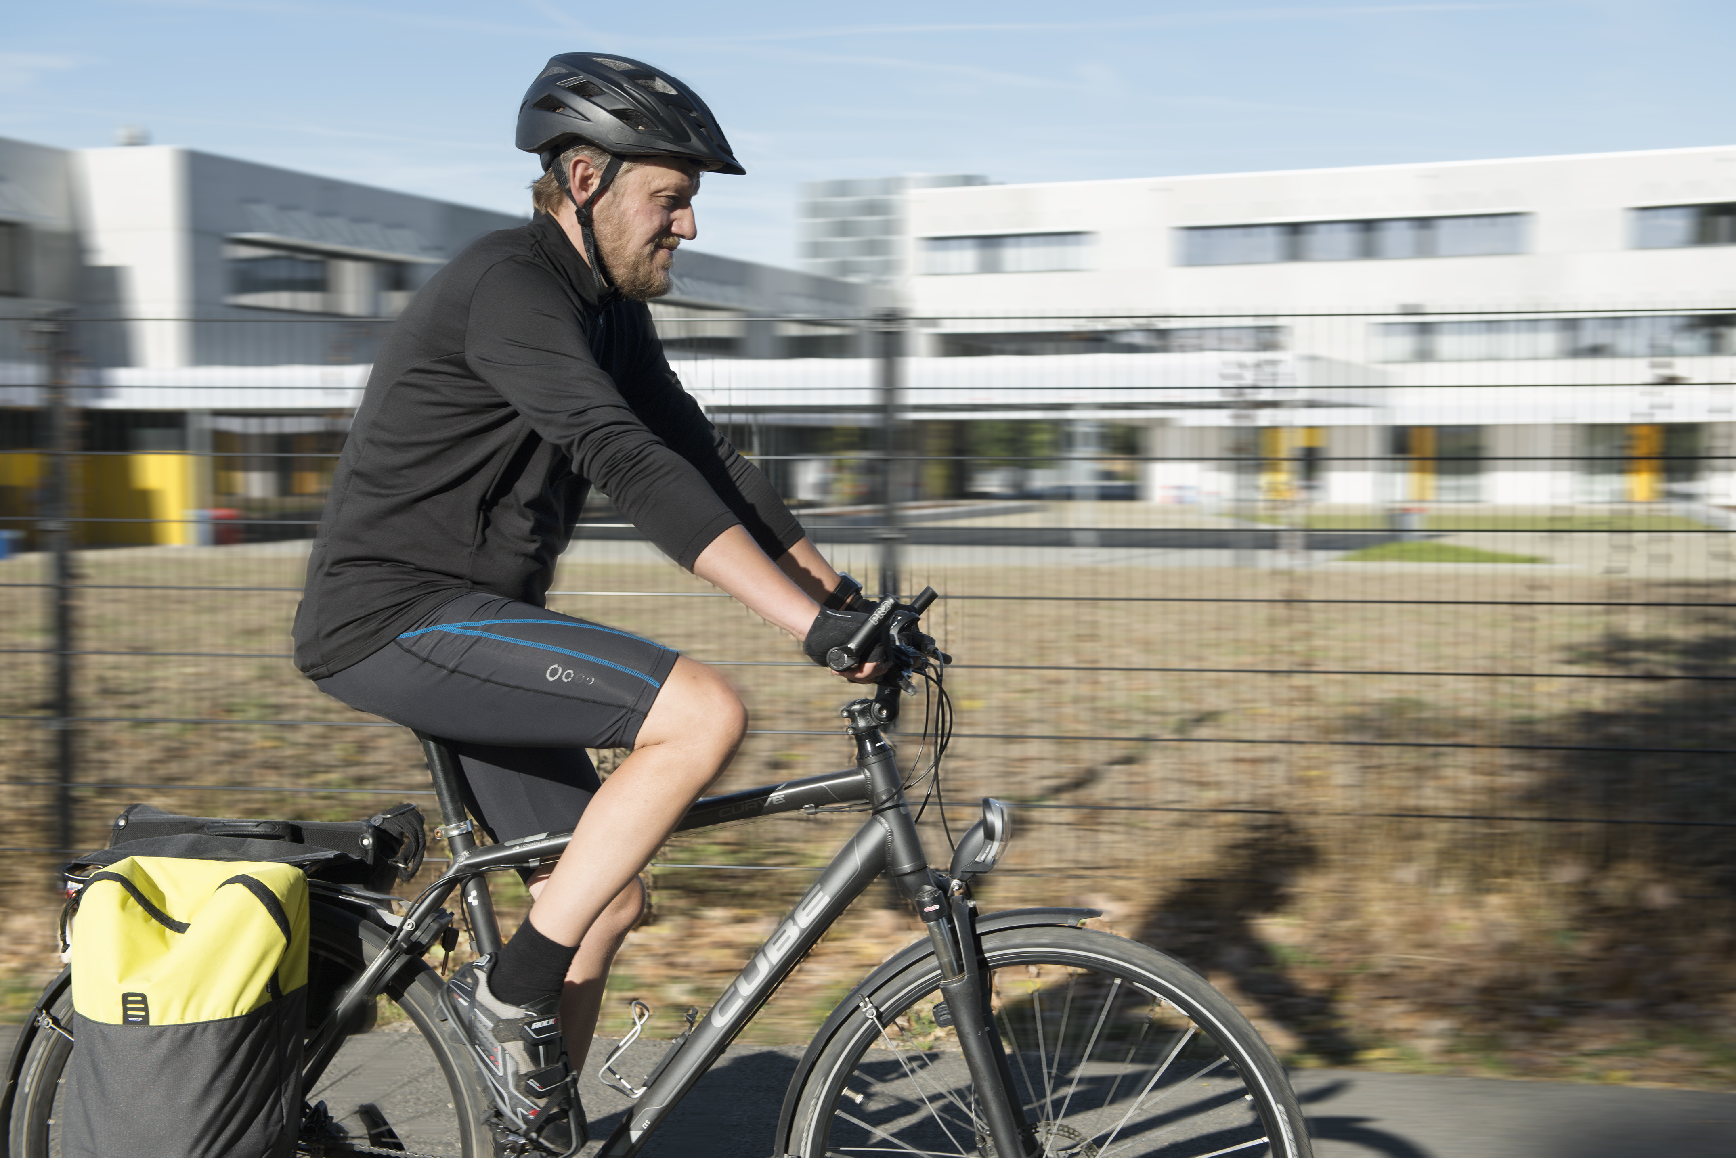

LOKK/PR relatie tussen
Kinesitherapie en
Bewegen Op Verwijzing

Slide 2

Indeling van de LOKK/PR (2 uur)
  Voorstelling vernieuwd verdienmodel kinesitherapie
  Voorstelling bewegingsdriehoek en de voordelen in relatie tot frequent behandelde pathologieën
  Invloed van COVID19 op bewegingsgedrag
  Voorstelling Beweging Op Verwijzing
  (punt 1-4 = 30 min)
  Peer Review aan de hand van enkele open vragen
  (6 vragen elke 10 minuten = 1 uur)
  Samenvatting van reacties 15’
  Waar kan ik alle info terugvinden? 10’

Slide 3

Notes:
Kinesitherapie is meer dan fysieke reëducatie en musculoskeletale problematiek. Het domein van de metabole en inwendige stoornissen en de daaraan gekoppeld het bewegen met een geneeskundig doel is een belangrijk domein voor de kinesitherapie,

Slide 4
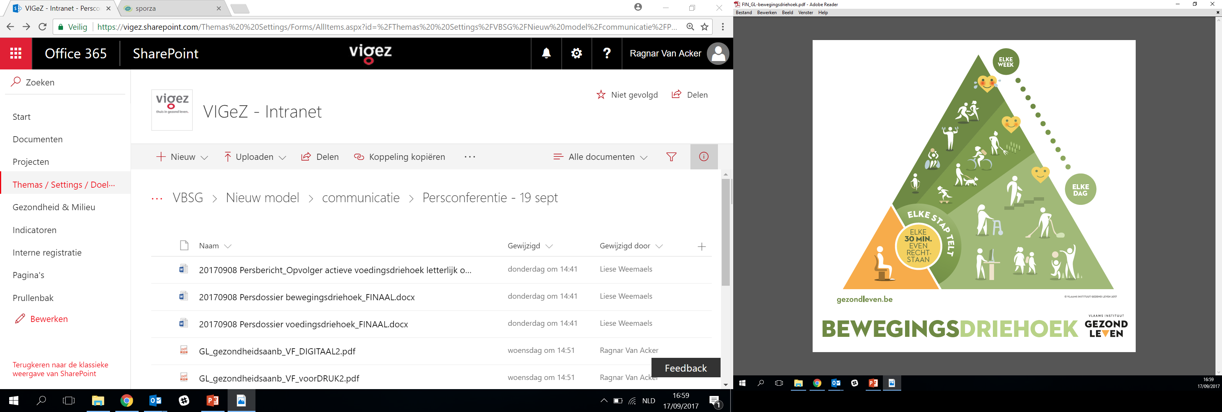

Slide 5
Bewegen we voldoende?
Hoeveel % van de Vlaamse volwassenen beweegt geen 150 minuten per week?
20%
30%
40%
50%
Van hoeveel patiënten die je vandaag gezien hebt, heb je een vermoeden dat ze te weinig bewegen?
Notes:
64,1 procent van de 18- tot 64-jarigen in het Vlaams Gewest beweegt minstens 150 minuten per week matig tot hoog intensief. Mannen bewegen wat meer dan vrouwen tot de leeftijd van 55 jaar, daarna is het omgekeerde waar, maar de verschillen zijn niet significant. https://www.gezondleven.be/themas/beweging-sedentair-gedrag/cijfers-beweging/beweegt-de-vlaming-genoeg
De kans is groot dat de populatie die je ziet in de praktijk minder fysiek actief is. Antwoord: tussen 30 en 40 percent,

Slide 6
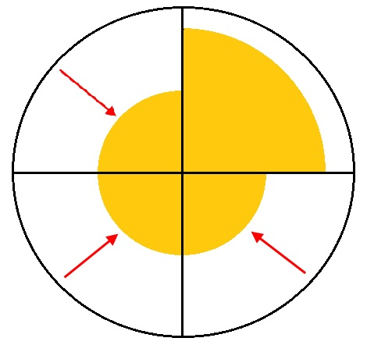
Beweegkansen
minder beweging
meer zitten
Thuis
Vrije tijd
Verplaatsing
Op het werk
… omgevingen die uitnodigen tot beweging zijn afgenomen én
… omgevingen die uitnodigen tot lang stilzitten zijn toegenomen
Notes:
Zoals getoond bij het begin van de presentatie is een groot deel van de Vlamingen en de Westerse maatschappij in het algemeen toch te weinig actief en zit men te veel ononderbroken neer,
Studies tonen aan dat dit fenomeen van gebrek aan beweging en het meer zitten in de samenleving vooral te wijten is aan een vermindering van bewegingskansen in voornamelijk 3 van de 4 contexten, met name thuis, op het werk en als vorm van actieve verplaatsing. Gemiddeld genomen heeft de Vlaming en de Westerse mens minder aan beweging in de vrije tijd ingeboet.
+ MEER ZITTEN
Klik: Opgelet: dit is een gemiddelde waarneming; de mate van beweging per context is ook afhankelijk van factoren zoals leeftijd, beroep, geslacht,…
Bv. Bediende, kraandrijver, truckchauffeur zal op het werk minder bewegingsmogelijkheden hebben…

Slide 7
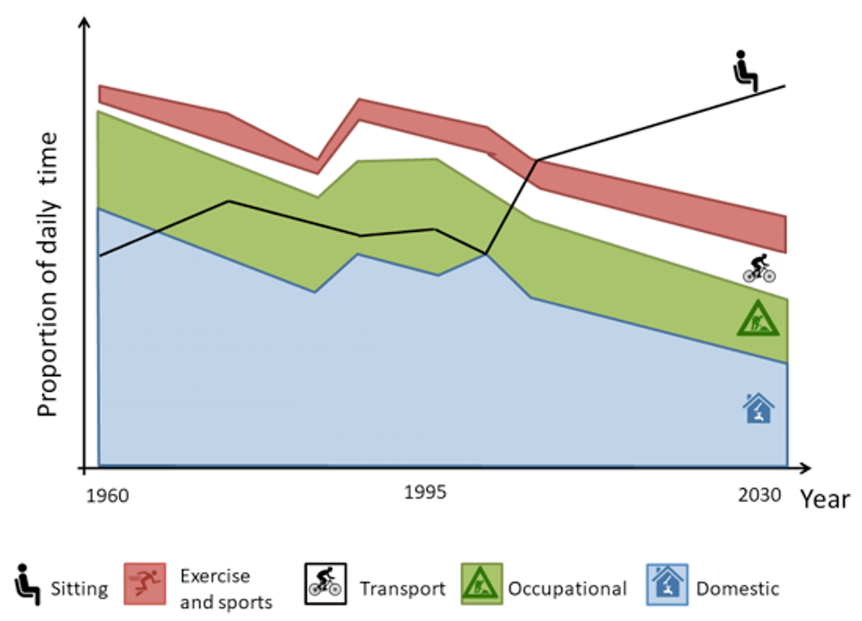
Toekomst
Time Use and Physical Activity: A Shift Away from Movement across the Globe. Shu Wen Ng and Barry Popkin. Obes Rev. 2012 August; 13(8): 659–680.
Notes:
Hier kan je zien dat de beweging meer en meer zal afnemen indien dezelfde trend gevold zou worden
En de hoeveelheid zitten zal alleen maar toenemen.

Slide 8
Gezondheidswinst bewegen
Hoeveel % van aandoeningen is door een gebrek aan beweging?
I-Min Lee, Eric J Shiroma, Felipe Lobelo, Pekka Puska, Steven N Blair, Peter T Katzmarzyk. Effect of physical inactivity on major non-communicable diseases worldwide: an analysis of burden of disease and life expectancy; Lancet. 2012 July; 380: 219-229.
Notes:
Wie denkt dat de VS hoogste % heeft van deze 3 landen? Dus het slechtste scoort?
Voor hartziekten
Diabetes type 2
Borstkanker
Darmkanker

Slide 9
Gezondheidswinst bewegen
Hoeveel % van totale sterfte is door een gebrek aan beweging?
I-Min Lee, Eric J Shiroma, Felipe Lobelo, Pekka Puska, Steven N Blair, Peter T Katzmarzyk. Effect of physical inactivity on major non-communicable diseases worldwide: an analysis of burden of disease and life expectancy; Lancet. 2012 July; 380: 219-229.

Slide 10
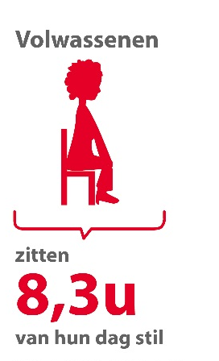
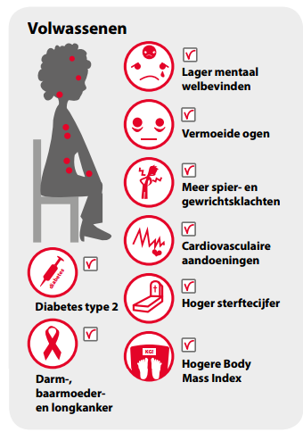
Zitten we teveel?
Notes:
Vlaamse volwassenen zitten gemiddeld 8,3 uur stil
Het negatief effect van sedentair gedrag op de gezondheid is onafhankelijk van de mate waarop iemand matig of intensief beweegt.
Aanbeveling:
Langdurige periodes van sedentair gedrag beperken en regelmatig onderbreken (om de 20 minuten tot het half uur). Bij ouderen is dit extra belangrijk voor de preventie van spierafbraak.
VIGeZ, Van Acker R. & De Meester F. (2015). Langdurig zitten: de uitdaging van de 21ste eeuw. Syntheserapport als actuele onderbouw voor de factsheet sedentair gedrag. Vlaams Instituut voor Gezondheidspromotie en Ziektepreventie. Brussel.

Slide 11
Zitten we teveel?
25-35 min matige inspanning per dag
60-75 min matige inspanning per dag
100-120 min matige inspanning per dag
Hoeveel beweging is nodig om te compenseren voor sedentair gedrag? (>8u/dag)
Notes:
Uitzoeken!

Slide 12
Wat is het effect van CoVid-19 voor de Belgen?
30% beweegt minder
56% zit meer dan 8u/dag (verdubbeling ten opzicht van GZHenquête 2018 (23%)
Eetgewoonten niet veranderd.
25% sinds het begin van de maatregelen verdikt.
Misschien meer bewegen tijdens vrije tijd maar afname op het werk, verplaatsingen,…
Vaste structuur valt weg
Tweede COVID-19 gezondheidsenquête: eerste resultaten. Brussel, België; Depotnummer: D/2020/14.440/51. Beschikbaar op: https://doi.org/10.25608/kd4x-0m92
Zelfs wandeling naar de printer deed ons deugd, Het Nieuwsblad, dinsdag 19 mei 2020
Notes:
Tweede COVID-19 gezondheidsenquête: eerste resultaten. Brussel, België; Depotnummer: D/2020/14.440/51. Beschikbaar op: https://doi.org/10.25608/kd4x-0m92
Voor het vele stilzitten bestaan verschillende verklaringen, zegt epidemioloog Sabine Drieskens van Sciensano. “Ten eerste heeft niet iedereen meer vrije tijd door telewerk. Sommigen krijgen juist extra werk op hun bord. Daarnaast speelt het verlies aan sportfaciliteiten een rol. We konden in april niet meer gaan zwemmen, fitnessen of naar een sportclub.” Ook pendelen draagt veel bij tot de dagelijkse lichaamsbeweging, toch bij fietsers en zij die gebruikmaken van het openbaar vervoer. “Trein- en busgebruikers zetten gemiddeld 1.500 stappen méér dan autogebruikers”, zegt Ragnar Van Acker van het Vlaams Instituut Gezond Leven. “Die dagelijkse beweging is weggevallen.” En dan is er nog het kantoor zelf: we staan al eens recht voor een praatje met een collega of een wandeling richting de printer. “Met de lunchpauze gaan heel wat werknemers een luchtje scheppen. Thuis blijven de meesten gewoon binnen”, zegt Van Acker. Dat stilzetten heeft een prijs.

Slide 13
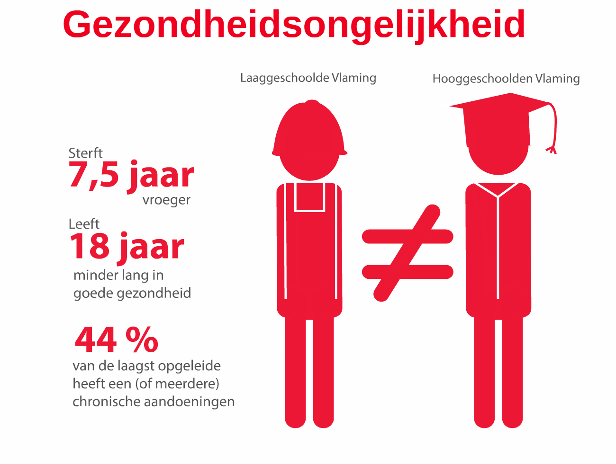
Vlaming is niet gelijk
Notes:
Uit TAHIB studie (https://www.belspo.be/belspo/fedra/proj.asp?l=nl&COD=TA%2F00%2F15)
Uit de TAHIB -studie blijkt dat de laaggeschoolde Vlaming gemiddeld 7,5 jaar vroeger sterft dan de hooggeschoolde. Van die levensjaren zijn er dan nog 11 (lager onderwijs) tot 18 (geen onderwijs) minder in goede gezondheid dan bij de hooggeschoolden. Chronische aandoeningen komen voor bij 20% van de hoger opgeleiden en bij 44% van de laagst opgeleiden.

Slide 14

Hoeveel aandacht kan jij aan beweging buiten de praktijk/na revalidatie geven?
Met welke resultaten?
Notes:
Ik merk van kinesitherapeuten in de vorming van Bewegen Op Verwijzing-coach dat dit een frustratie is waar ze mee zitten.
Misschien dat een samenwerking met Bewegen Op Verwijzing wel een mogelijkheid zou kunnen zijn?

Slide 15


Slide 16

Notes:
https://www.youtube.com/watch?v=jB6YTegLCUs&t=3s

Slide 17
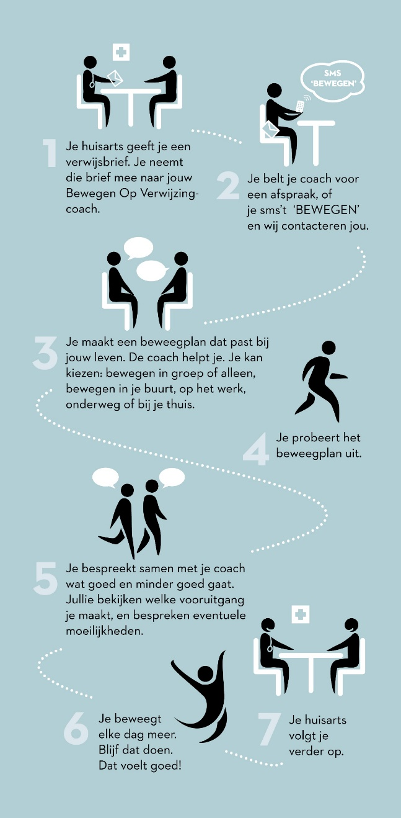
Vast verloop
Huisarts verwijst
Deelnemer maakt afspraak
Samen beweegplan maken
Deelnemer probeert uit
Opvolging van coach
Actieve levensstijl zonder opvolging van coach
Opvolging van huisarts
Notes:
De huisarts geeft zijn patiënten, die aan de inclusiecriteria voldoen, een advies om een coach in te schakelen om minder inactief te gaan leven en meer te gaan bewegen. De persoon die het doktersadvies krijgt, moet vervolgens zelf de stap zetten naar de BOV-coach. Dit ‘doktersadvies’ werkt als een motivator voor de deelnemer en geeft tegelijk de BOV coach de nodige informatie om de begeleiding efficiënt en ‘veilig’ te realiseren.
Op dit doktersadvies zal geen ziekte of aandoening staan maar enkel wat voor soort beweging de deelnemer mag doen of niet mag doen.
Voor de doelgroep die de coaching echt nodig heeft, wordt de drempel zo laag mogelijk gehouden, bijvoorbeeld door de mogelijkheid in te bouwen de coach via sms te contacteren, waarna de BOV coach zelf contact opneemt voor een afspraak.
Het traject start met een intake, op basis waarvan de bov-coach en de deelnemer een beweegplan uitwerken in functie van de interesses en mogelijkheden van de deelnemer. Zodra dit beweegplan klaar is, volgt een traject waarin de BOV coach de deelnemer verder helpt en motiveert om zijn inactieve leefstijl af te bouwen en meer te gaan ‘bewegen’.
Eens dit het geval is, volgt er een afrondingsgesprek. Hier is het van belang dat de deelnemer extra wordt aangemoedigd om zelfstandig zijn beweegplan/nieuwe leefstijl verder te zetten. De bedoeling is dat de deelnemer 6 maanden na het einde van het traject nog eens wordt benaderd over hun huidig beweeggedrag.
De BOV coach geeft ook feedback aan de huisarts over 1) de eerste afspraak (het beweegplan), 2) drop-out en 3) de resultaten. Daarnaast worden interesses in andere gezondheidsbevorderende thema’s ook doorgegeven aan de huisarts.
BOV is niet bedoeld voor het behandelen van ziektes maar ter preventie
BOV is niet bedoeld om met de mensen te gaan bewegen, ze moeten zelfstandig verder kunnen.

Slide 18
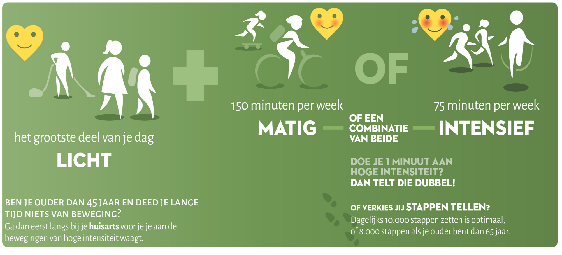

Patiënt haalt aanbeveling beweging en/of langdurig zitten niet

Slide 19
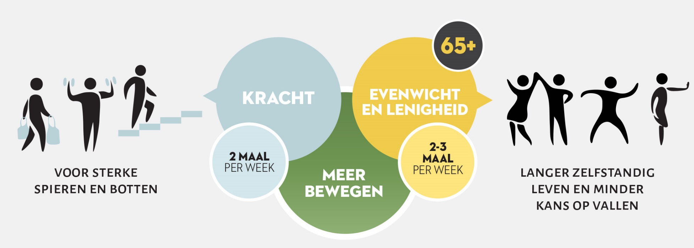
Bewegen
Notes:
https://www.gezondleven.be/themas/beweging-sedentair-gedrag/bewegingsdriehoek/hoeveel-moet-je-bewegen

Slide 20
Doelgroep
Top 5 ‘aangeduide pathologieën’
Overgewicht / obesitas
Lage rugpijn
Diabetes type 2
Burn-out, stress, psychosomatische klachten
Cardiovasculaire aandoening/risico
Belangrijk deel (10%) van de online verwijzingen heeft geen aangeduide pathologie.
Notes:
Referentie naar kine coach obesitas, diabetes.

Slide 21
Bewegen Op Verwijzing-coach (+/-45% kinesitherapeut)
Competentieprofiel nodig voor kwaliteitsvolle uitrol
  Beweging
  Motivatie
  Doelgroep
Vooropleidingen
  Master Lichamelijke Opvoeding en Bewegingswetenschappen
  Master Revalidatiewetenschappen en Kinesitherapie of erkend zijn als kinesitherapeut
  Bachelor Sport en Beweging
  Bachelor Lichamelijke Opvoeding en Bewegingsrecreatie
3 vormingsdagen voorzien vlak na elke goedkeuringsronde
Notes:
Een coach moet aan een aantal competenties voldoen. Er is een competentieprofiel opgesteld door de Vlaamse stuurgroep.
De competenties voor een coach worden niet gedekt door één enkele opleiding. Meerdere opleidingen die al sterk gelinkt zijn aan het competentieprofiel worden weerhouden. Op basis van het competentieprofiel en de vooropleiding wordt, in samenwerking met de opleidingsinstituten, nagegaan welke kennis en vaardigheden nog verder aangescherpt moeten worden.
Daarvoor moet de coach een opleiding op maat volgen bij het Vlaams Instituut Gezond Leven. In deze opleiding wordt het project toegelicht en worden de nodige competenties (bv. Motiverende gespreksvoering, omgaan met kwetsbare groepen) verder aangescherpt

Slide 22
Bewegen Op Verwijzing-coach
Motivator in gedragsverandering
Beweegplan opstellen samen met deelnemer
≠
  Samen bewegen
  Behandeling van aandoening
Freelance of in vast dienstverband
Engagementsverklaring andere taken
Neutrale locatie voorzien door intersectoraal netwerk
Notes:
De aanvragers doen een voorstel van BOV-coach in hun aanvraag. Zo kan je lokaal kiezen met welke persoon/personen je aan de slag wilt.
Beweging in het kader van preventie
Krijgt input van de huisarts en houd rekening met de situatie, verwachtingen en mogelijkheden van de deelnemer om samen met de deelnemer een beweegplan op te stellen.
Hij gaat niet samen met de deelnemers bewegen. tenzij ze al wandelend de coaching zouden doen.
Hij gaat ook geen aandoening behandelen daarvoor moet doorverwezen worden naar kinesitherapeuten.

Slide 23
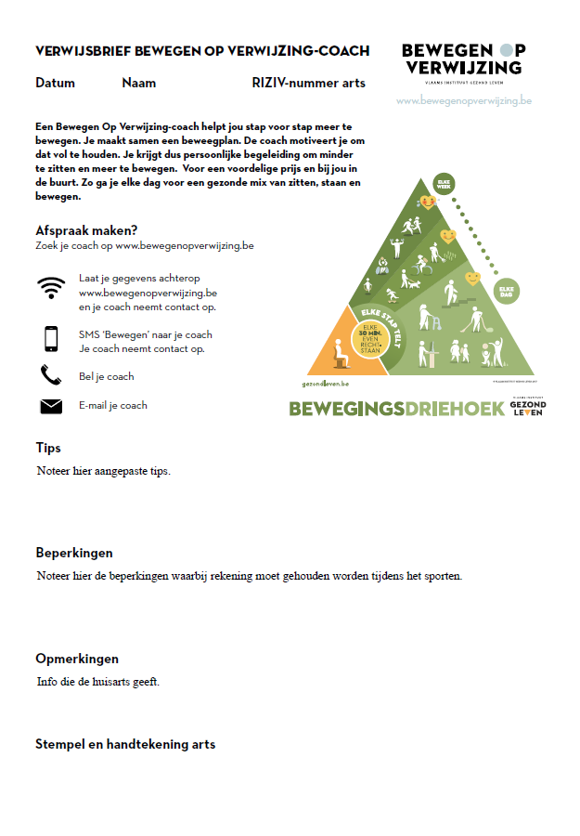
Verwijsbrief verplicht van de huisarts
www.bewegenopverwijzing.be/verwijsbrief
Geen pathologie
Welke beweging mag (niet)?

Slide 24
Lokaal intersectoraal netwerk
Lokale besturen
Organisaties die kwetsbare groepen vertegenwoordigen
Partners met laagdrempelig beweegaanbod
Lokale huisartsenkring
Gezondheids- en welzijnspartners
Logo
Lokale Kinesitherapeuten
Kring
Notes:
15 min
In 3 groepen

Slide 25
 | Individuele coaching (per 15’) |  |  | Groepscoaching (per 15’)
 | Punten (84 totaal) | Max. persoonlijke bijdrage | Vlaamse terugbetaling | Punten (84 totaal) | Max. persoonlijke bijdrage | Vlaamse terugbetaling
VT | - 3 | € 1 | € 14 | - 1 | € 0,5 | € 4,5
Niet-VT | - 3 | € 5 | € 10 | - 1 | € 1 | € 4
Max. 1u individuele coaching/dag
Max. 1u45min groepscoaching/dag

Slide 26
7
0
Intake
Outtake

Slide 27
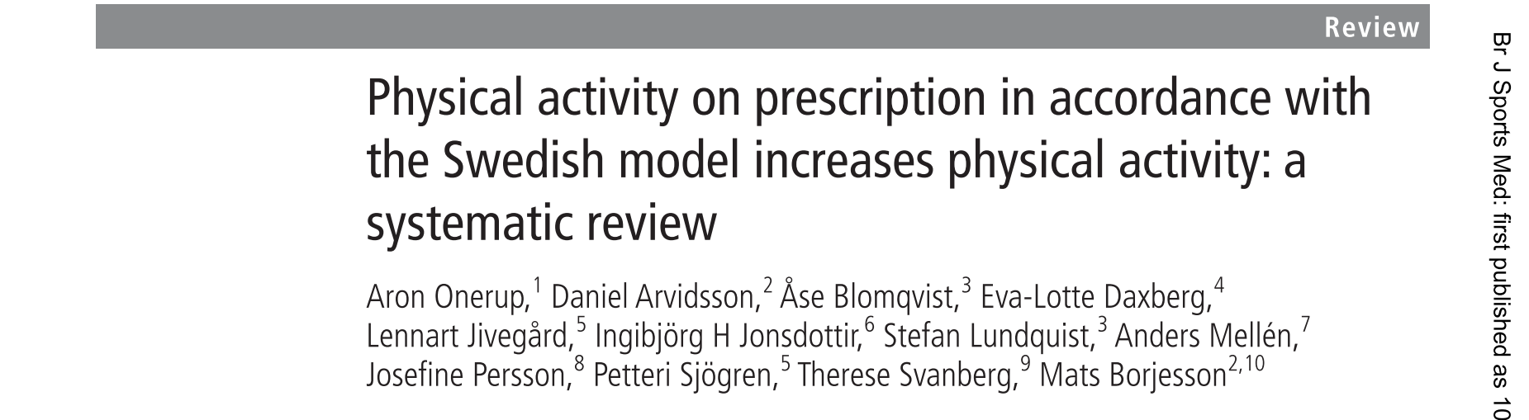
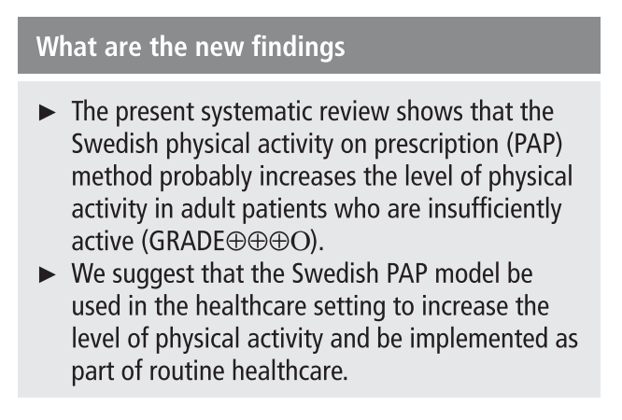

Slide 28
Open vragen peer review
Was het vernieuwd verdienmodel gekend en hoe ervaar je deze?
Was het project Beweging Op Verwijzing project door jou gekend?
Is er een relatie tussen het vernieuwd verdienmodel kinesitherapie en het Beweging Op Verwijzing project? Indien ja, dewelke?
Welke opportuniteiten/kansen bevorderen de samenwerking?
Welke verbeterpunten zou je aanbevelen om tot een samenwerking te komen?
Ziet de kinesitherapeut dit toepasbaar binnen haar/zijn praktijk? Eigen regie of uitbesteding?
Hoe zie je de huidige communicatie met
  Beweging Op Verwijzing coaches
  Huisartsen
  De patiënten?
Heb je zelf interesse om Bewegen Op Verwijzing-coach te worden?
https://www.gezondleven.be/projecten/bewegen-op-verwijzing/bov-coach-worden
Notes:
fioan

Slide 29
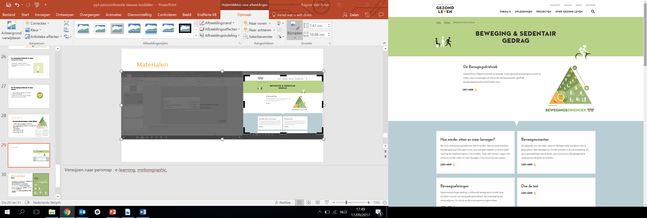
Materialen Gezondleven.be
www.gezondleven.be/themas/beweging-sedentair-gedrag/bewegingsdriehoek/materialen
www.axxon.be/preventie/BOV
Visietekst syllabus
Basisteksten
Filmpje bewegingsdriehoek
Tips, tips, tips
Folder, affiches, infographics
Placemat refter
Infographics
Beweegoefeningen A5
Mijngezondleven.be:
online zittest
E-learnings
Steekkaart driehoek
Projecten
…
Notes:
Info op website
Wijs zeker op de online zittest opdat ze hun zitgedrag kunnen testen. De zittest geeft aan met welk ‘dier/beestje’ je zitgedrag overeenkomt.
https://www.gezondleven.be/themas/beweging-sedentair-gedrag/doe-de-test

Slide 30
Gezond Leven en Axxon Kik bedanken jullie voor uw aandacht.
Nog vragen?

